Slide 1
CREST 花岡班 研究計画
2022/04/21版

Slide 2
CREST
89,750,000円/5.5年のお金が当たりました(すでに半年経過)
研究しましょう！

Slide 3
構成:
研究領域：「基礎理論とシステム基盤技術の融合によるＳｏｃｉｅｔｙ ５．０のための基盤ソフトウェアの 創出」
研究総括：岡部 寿男（京都大学 学術情報メディアセンター センター長）
実応用に即したプライバシー保護解析とセ キュアデータ基盤（研究代表者: 田浦健次朗）
田浦(東大・情報基盤センター長/情報理工学系)グループ
塙(東大・情報基盤センター)グループ
吉川(京大・情報学研究科)グループ
花岡グループ

Slide 4
花岡G
セキュアな医用AIの学習（連合学習で対応）
連合学習
差分プライバシー
臨床的有用性
セキュアな医用AIの実臨床（暗号化で対応）
MDXスーパーコンピュータ
セキュアファイルシステム
Intel SGX
セキュアな医用データベース（差分プライバシーで対応）
医用情報の生起する確率分布をモデル化
差分プライバシーを満たす情報を出力

Slide 5
1.セキュアな医用AIの学習 （差分プライバシーで対応） （野村研で実施）
連合学習
差分プライバシー
公開検証環境
今回三木先生のJRS発表でも使った胸単結節データセットを使う
非同期学習
半教師あり学習
臨床的有用性

Slide 6
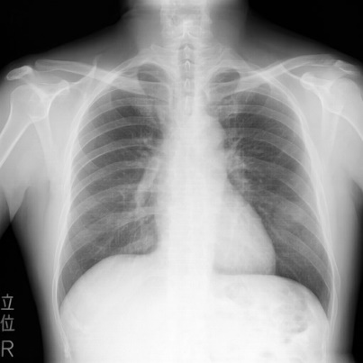
2.セキュアな医用AIの実臨床 （暗号化で対応）（塙Gと実施）
MDX supercomputer
病院・医院
Secure FS
Intel SGX
暗号化
復号化
医用AI
暗号化
復号化

Slide 7
3.セキュアな医用データベース （田浦Gと実施）
医用画像と付帯情報のデータベースをセキュア化
医用画像と付帯情報の同時確率分布を学習
差分プライバシーを満たす情報のみ出力
平均画像
サンプリング画像
疾患の特徴は保持される
現在の成果(柴田先生、花岡):
Local differential privacyで画像を扱うためのDP-Glow技術とその理論的バックグラウンドを整備

Slide 8
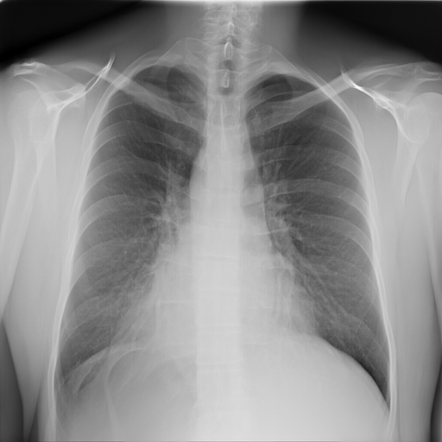
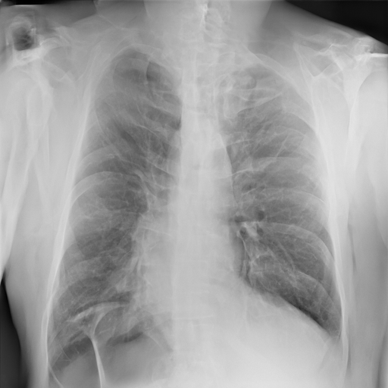
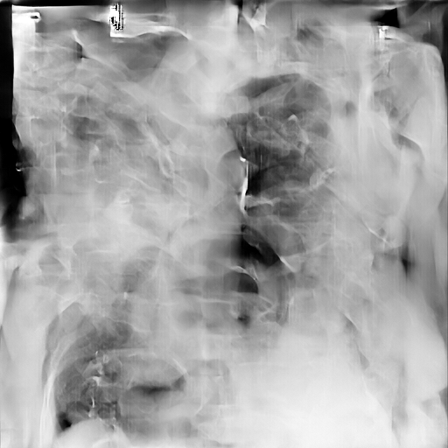
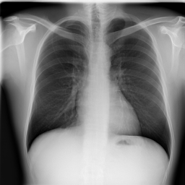
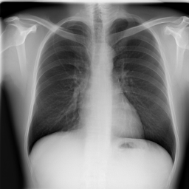
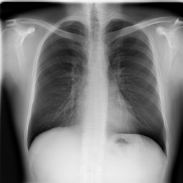
提案｜DP-GLOW
局所差分プライバシー
フローベース深層生成モデル
元画像
ε=6.25×10⁵
ε=3.125×10⁵
左右反転例
正常例

Slide 9
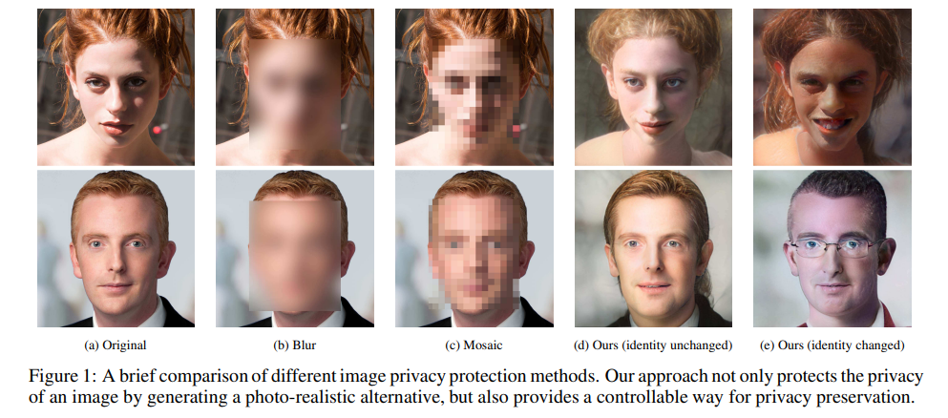
DP-Image (Liu+ 2021)
局所差分プライバシーを画像に適用

Slide 10

田浦Gとの協同 – 汎用医用画像データベース with global DP
非公開
クエリ（平均画像）
指定された付帯情報(ex.疾患)をもつ症例の画像を収集
↓
Glow潜在表現ベクトルの平均を出力
ラプラスノイズ付加
Glow逆変換
付帯情報
[画像+付帯情報]データベース
平均画像
公開
クエリ
（ランダムサンプリング）
指定された付帯情報(ex.疾患)をもつ症例の画像を収集
↓
Glow潜在ベクトルの分布からランダムサンプル
画像のGlow
モデル
サンプル画像群
公開

Slide 11
MDX supercomputer
病院・医院
Secure FS
Intel SGX
暗号化
復号化
医用AI
暗号化
復号化

Slide 12
非公開
クエリ（平均画像）
指定された付帯情報(ex.疾患)をもつ症例の画像を収集
↓
Glow潜在表現ベクトルの平均を出力
ラプラスノイズ付加
Glow逆変換
付帯情報
[画像+付帯情報]データベース
平均画像
公開
クエリ
（ランダムサンプリング）
指定された付帯情報(ex.疾患)をもつ症例の画像を収集
↓
Glow潜在ベクトルの分布からランダムサンプル
画像のGlow
モデル
サンプル画像群
公開

